Slide 1
Sensor (Presença) PIR
Apresentação: prof. Carlos Alberto

Slide 2
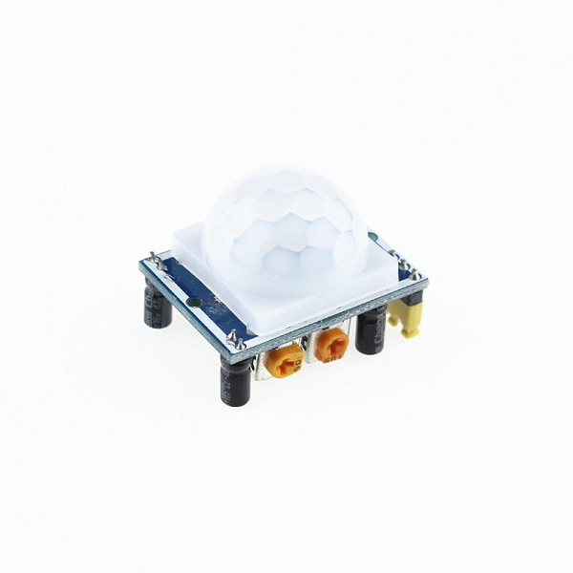
sensor (presença) detector de movimento
.
Descrição:
O Sensor PIR (Detector) de Movimento é capaz de detectar movimento de objetos que exalam calor e que estejam dentro do seu raio de detecção que alcança até 7 metros. Com o sensor atuando, qualquer objeto (que exala calor) que se movimentar dentro do seu campo de detecção, fará com que a saída do mesmo seja ativada.
O corpo humano emite radiação e consequentemente há uma variação de luz infravermelha, logo, essa variação possibilita que o sensor identifique movimento dentro do seu raio de detecção. Vale ressaltar que o sensor detecta movimento e não presença de um corpo, logo, se o corpo permanecer estático dentro do raio de detecção do sensor é como se não existisse nada para ele detectar.

Slide 3
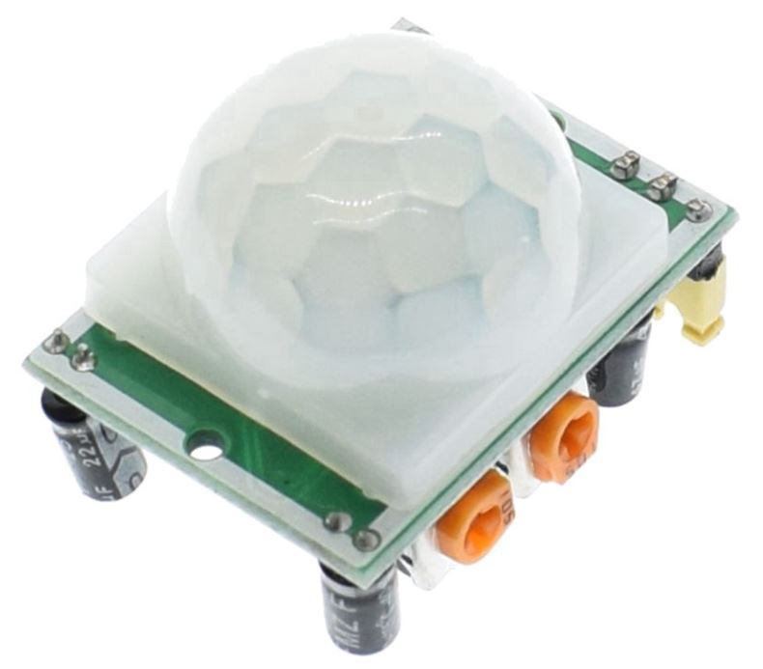
Funcionamento do Sensor PIR
Sensores infravermelhos, no geral, funcionam baseados em um efeito denominado de Efeito Piroelétrico, no qual uma mudança na temperatura causa expansão térmica, fazendo surgir uma carga elétrica, por meio de efeito piezoelétrico. No geral, materiais piezoelétricos também são piroelétricos.
Fisicamente, o sensor PIR é composto de duas partes construídas com material sensível à radiação infravermelha. Cada metade consegue detectar (“enxergar”) a radiação IR até uma distância específica, que basicamente dita a sensibilidade do sensor.
mostra a figura ao lado.

Slide 4
Funcionamento do Sensor PIR
Interessa-nos em especial a parte do espectro abaixo da luz vermelha que correspondem portanto a ondas eletromagnéticas com comprimentos de onda maiores do que a luz visível e portanto freqüência mais baixa.
Como essas radiações estão abaixo do vermelho, elas são denominadas infravermelhas, pois "infra" significa abaixo, da mesma forma que as radiações que estão acima do violeta são denominadas ultravioleta, pois "ultra" significa acima ou além.
Não podemos ver essas radiações, mas podemos senti-las pois temos alguns órgãos sensoriais para isso, e além disso elas são emitidas por qualquer corpo que esteja numa temperatura acima do zero absoluto. Quanto maior for a temperatura do corpo, maior é a quantidade de radiação infravermelha que ele emite, como mostra a figura a seguir.

Slide 5
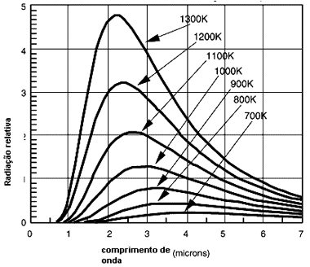
Sensor Piroelétrico
Essa figura nos mostra a lei Stephan-Boltzmann que descreve a forma como as radiações emitidas por um corpo quente são repartidas no espectro. Veja que os comprimentos de onda acima de 5 microns correspondem justamente ao infravermelho.
Isso significa que enquanto um corpo muito quente tem boa parte de sua energia no espectro visível, se tornando assim luminoso, um corpo pouco acima da temperatura ambiente, como nosso corpo, tem a maior parte da energia emitida na faixa do infravermelho, e praticamente nada na parte visível.
Indo além percebemos que, para quem vê o infravermelho, parecemos "acesos" no escuro. Se um sensor vê o infravermelho, então ele pode detectar corpos que estejam a uma temperatura acima do zero absoluto.

Slide 6
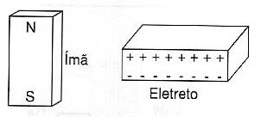
Sensor Piroelétrico
Existem materiais denominados eletretos que apresentam uma carga elétrica natural em suas faces. São os equivalentes eletrostáticos dos imãs que possuem pólos magnéticos. Os eletretos possuem pólos elétricos, conforme mostra a abaixo.
Ocorre entretanto que a carga elétrica desses materiais varia sensivelmente na presença de radiação infravermelha, o que permite que eles sejam usados como sensores piroelétricos. A palavra piroelétrico vem de "piros" que significa fogo em grego, uma alusão a possibilidade que eles têm de detectar calor.

Slide 7
Funcionamento do Sensor PIR
Fisicamente, o sensor PIR é composto de duas partes construídas com material sensível à radiação infravermelha. Cada metade consegue detectar (“enxergar”) a radiação IR até uma distância específica, que basicamente dita a sensibilidade do sensor.
Quando não há movimento na área de visão do sensor, as duas metades detectam a mesma quantidade de radiação presente no ambiente. Porém, quando um objeto quente (como uma pessoa ou animal) passa na frente do sensor, a radiação emitida por esse corpo é detectada primeiramente por uma das metades do PIR, causando o que chamamos de mudança diferencial positiva entre as duas metades. Quando o corpo aquecido sai da área de detecção, ocorre o inverso – mudança diferencial negativa.

Slide 8
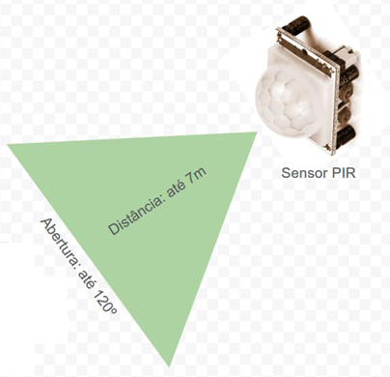
Funcionamento do Sensor PIR
Ângulo de abertura e alcance do sensor de movimento PIR

Slide 9
Funcionamento do Sensor PIR
E é justamente isso que o sensor detecta – essas mudanças nos níveis de radiação entre as duas partes do sensor.
O sensor em si é apenas um pequeno retângulo de material sensível posicionado sobre um substrato plástico, possuindo uma área de cobertura (campo de visão) limitado. Por conta disso, ele é recoberto com um domo plástico composto por lentes especiais, do tipo Lentes de Fresnel, que permitem aumentar seu campo de visão consideravelmente e focalizar a luz infravermelha. A lente condensa uma grande área em uma área pequena, adequada para sensibilizar o material sensível.
Na prática, diferentes tipos de sensores PIR podem combinar lentes de fresnel de várias formas, de acordo com o padrão de detecção desejado: objetos que passem na frente do sensor, objetos que passem pelas laterais, e assim por diante.

Slide 10
Funcionamento do Sensor PIR
Quando a quantidade de radiação infravermelha muda repentinamente, o sensor é acionado, o que ocorre quando m objeto se move em frente ao campo de visão do sensor, causando um transiente no sinal. Quanto mais quente o objeto, mais radiação ele emite, e mais facilmente é detectado.
O que o sensor detecta na verdade é movimento, representado por uma mudança nos níveis de IR detectados, porém não os níveis absolutos em si (não serve para medir níveis de radiação infravermelha).
Alguns sensores PIR mudam o estado de seu pino de saída para HIGH (alto) quando é detectado movimento, enquanto outros modelos de PIR mudam o estado no pino de saída para LOW (nível baixo). Sempre consulte o datasheet de seu modelo de PIR antes de montar o circuito.
Os sensores PIR também são sensíveis em distâncias e ângulos diferentes, por isso a importância de consultar seus datasheets, para que seja possível escolher o modelo mais apropriado à aplicação desejada.
Em nosso projeto de exemplo, mais à frente, vamos utilizar o sensor de movimento PIR HC-SR501, que pode ser encontrado facilmente em casas de material para eletrônica ou pela Internet, em lojas especializadas.

Slide 11
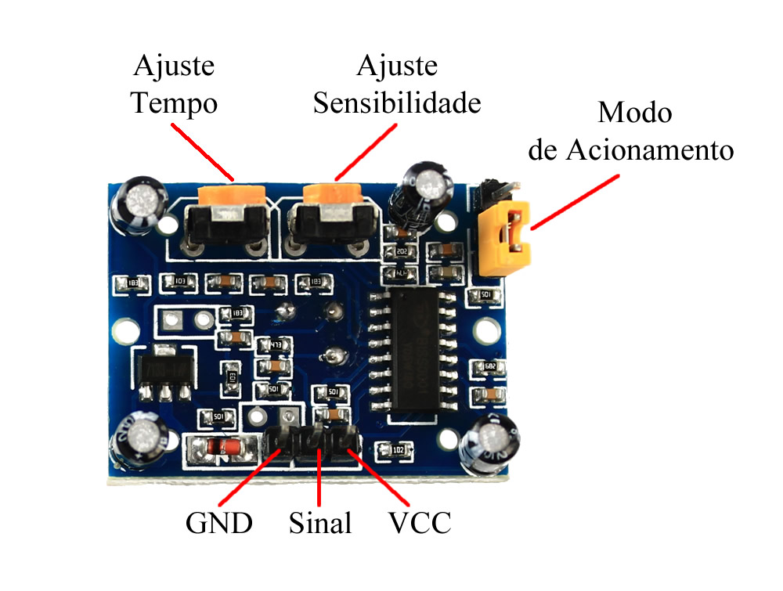
Características do Sensor
Um sensor PIR típico, como o HC-SR501 (que usamos em nossos projetos), possui as seguintes características:
Alimentação (tensão de entrada) variável, entre 4V e 20V – recomenda-se usar 5V.
Baixo consumo de energia, cerca de 65mA
Campo de visão: 120º, até 7m de distância
Tensão de saída (pino de disparo): 3,3V TTL (níveis alto / baixo)
Temperatura de operação: -20 a +70ºC
Modos de operação: Repeatable e Non-Repeatable (para nível alto apenas)
As dimensões típicas são mostradas na figura a seguir:

Slide 12
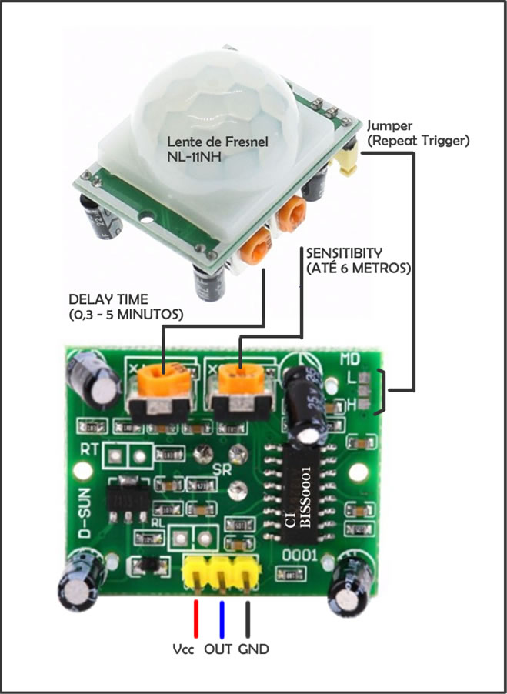

Slide 13
Dica para Ajustar o Sensor PIR
Uma dica é iniciar ambos os ajustes do sensor PIR HC-SR501 no mínimo, bastando para isso girar totalmente cada potenciômetro no sentido anti-horário. Depois, você poderá aumentar gradativamente a sensibilidade e o tempo – girando os potenciômetros no sentido horário – e realizar alguns testes de funcionamento no local onde o sensor PIR está sendo instalado, até encontrar o melhor ajuste possível para o seu projeto.
O sensor PIR HC-SR501 pode operar habilitando o modo “repeat trigger” ou não! Para habilitar o modo “repeat trigger” (ou Enable Repeat Trigger) o jumper da placa deve estar na posição H. Para não habilitar o modo “repeat trigger” (ou Disable Repeat Trigger) o jumper da placa deve estar na posição L.
No modo “repeat trigger” (jumper na posição H) a saída do HC-SR05 será mantida em nível lógico alto durante todo o tempo em que algo estiver se movendo dentro da área de alcance do sensor PIR. Na maior parte dos casos recomenda-se o jumper na posição H.

Slide 14
sensor (presença) detector de movimento
Aplicações:
Projetos com Arduino ou outras plataformas microcontroladas em que seja necessário detectar movimento de um corpo em um ambiente.

Slide 15
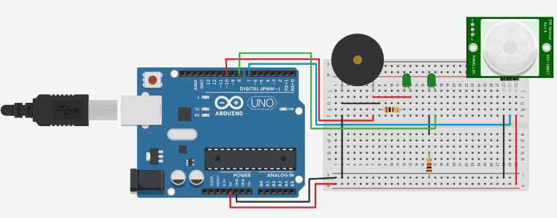
Exercício pontuando
Construir o diagrama abaixo e codificar

Slide 16
